Slide 1
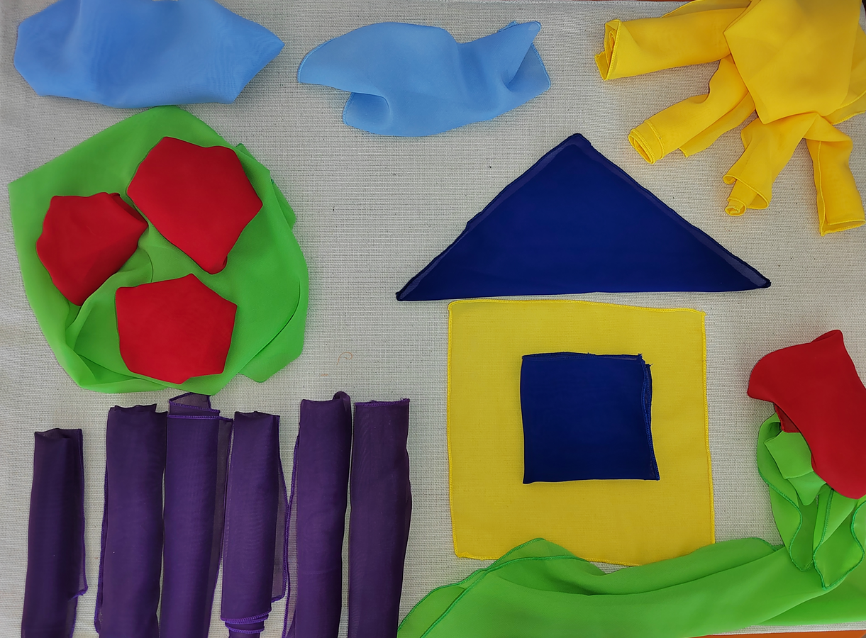
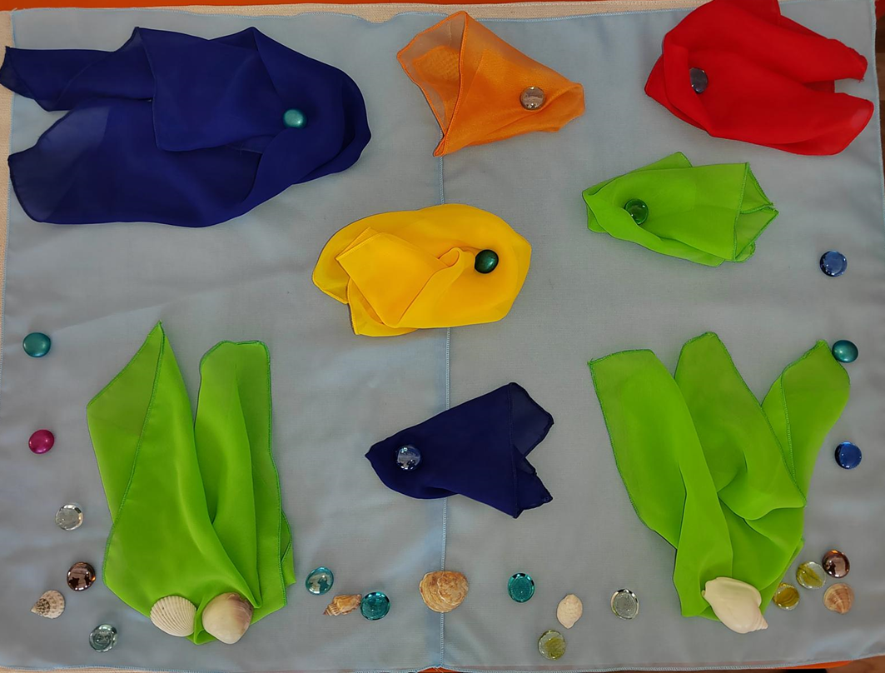
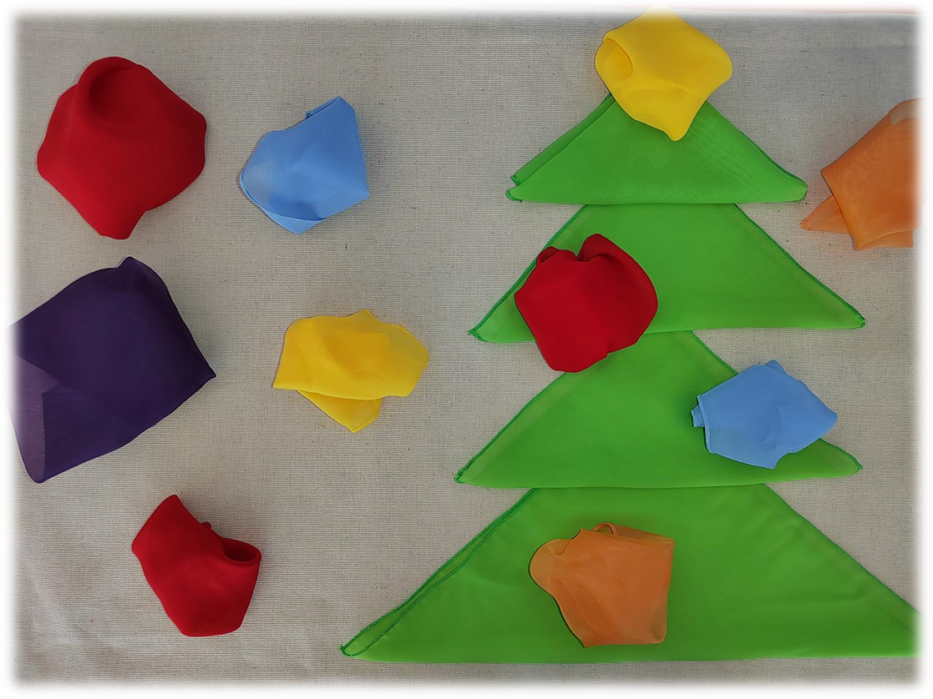
Тканевый конструктор
«Шифоновая радуга»
Муниципальное бюджетное дошкольное общеобразовательное учреждение детский сад № 81 «Мальвина»
Подготовила: Аджиниязова К.А.
воспитатель

Slide 2
Цель развивающего пособия
развитие ручной умелости
овладение навыками художественного конструирования
расширение сенсомоторного опыта
развитие ориентировки в пространстве
формирование цветовосприятия
развитие речи и обогащение словарного запаса

Slide 3
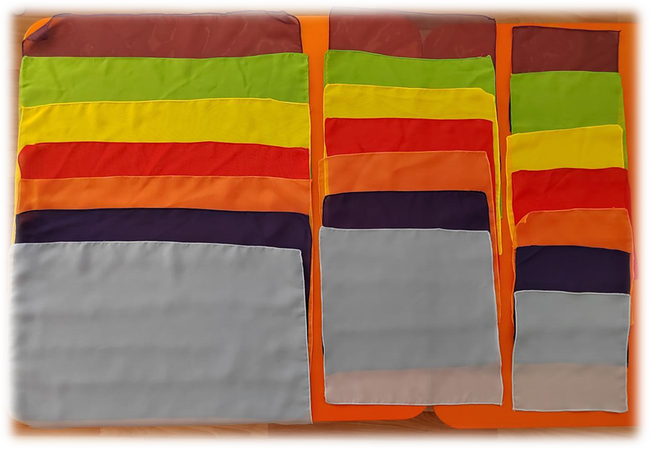
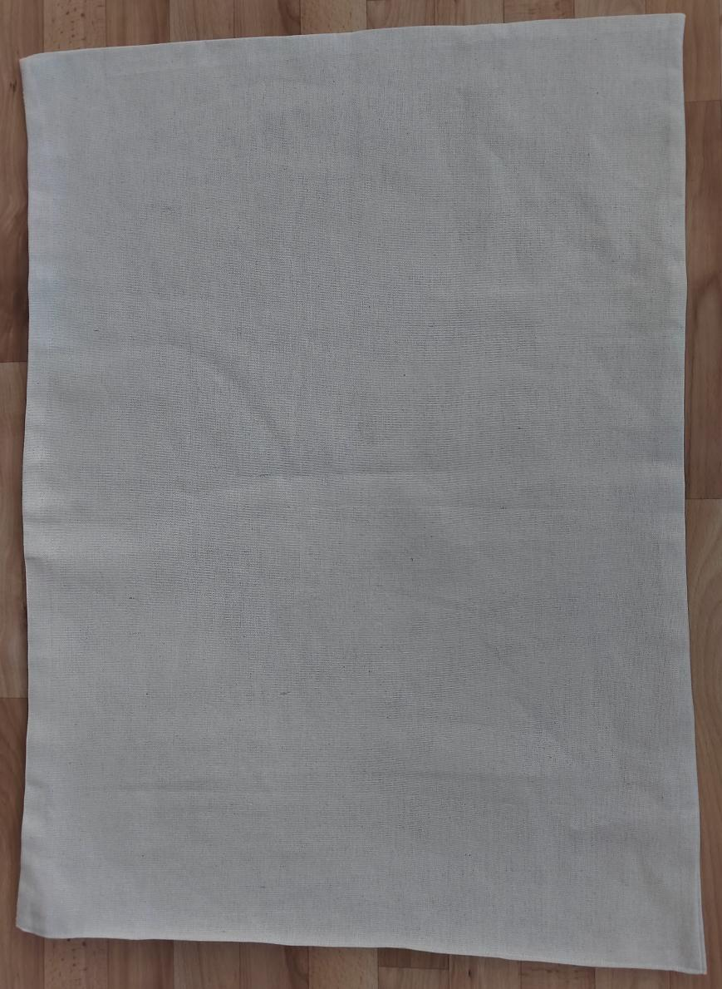
Из чего состоит конструктор?

Slide 4
Почему конструктор из шифона?
Прозрачность
Пластичность
Мобильность
Легкость

Slide 5
Варианты игровых заданий
свободная манипуляция кусочками ткани
создание двигательного образа с волшебными платочками под музыкальное сопровождение
рисование – имитация образов с помощью взрослого
совместное рисование со взрослым по образцу
групповое рисование (общая картина)

Slide 6
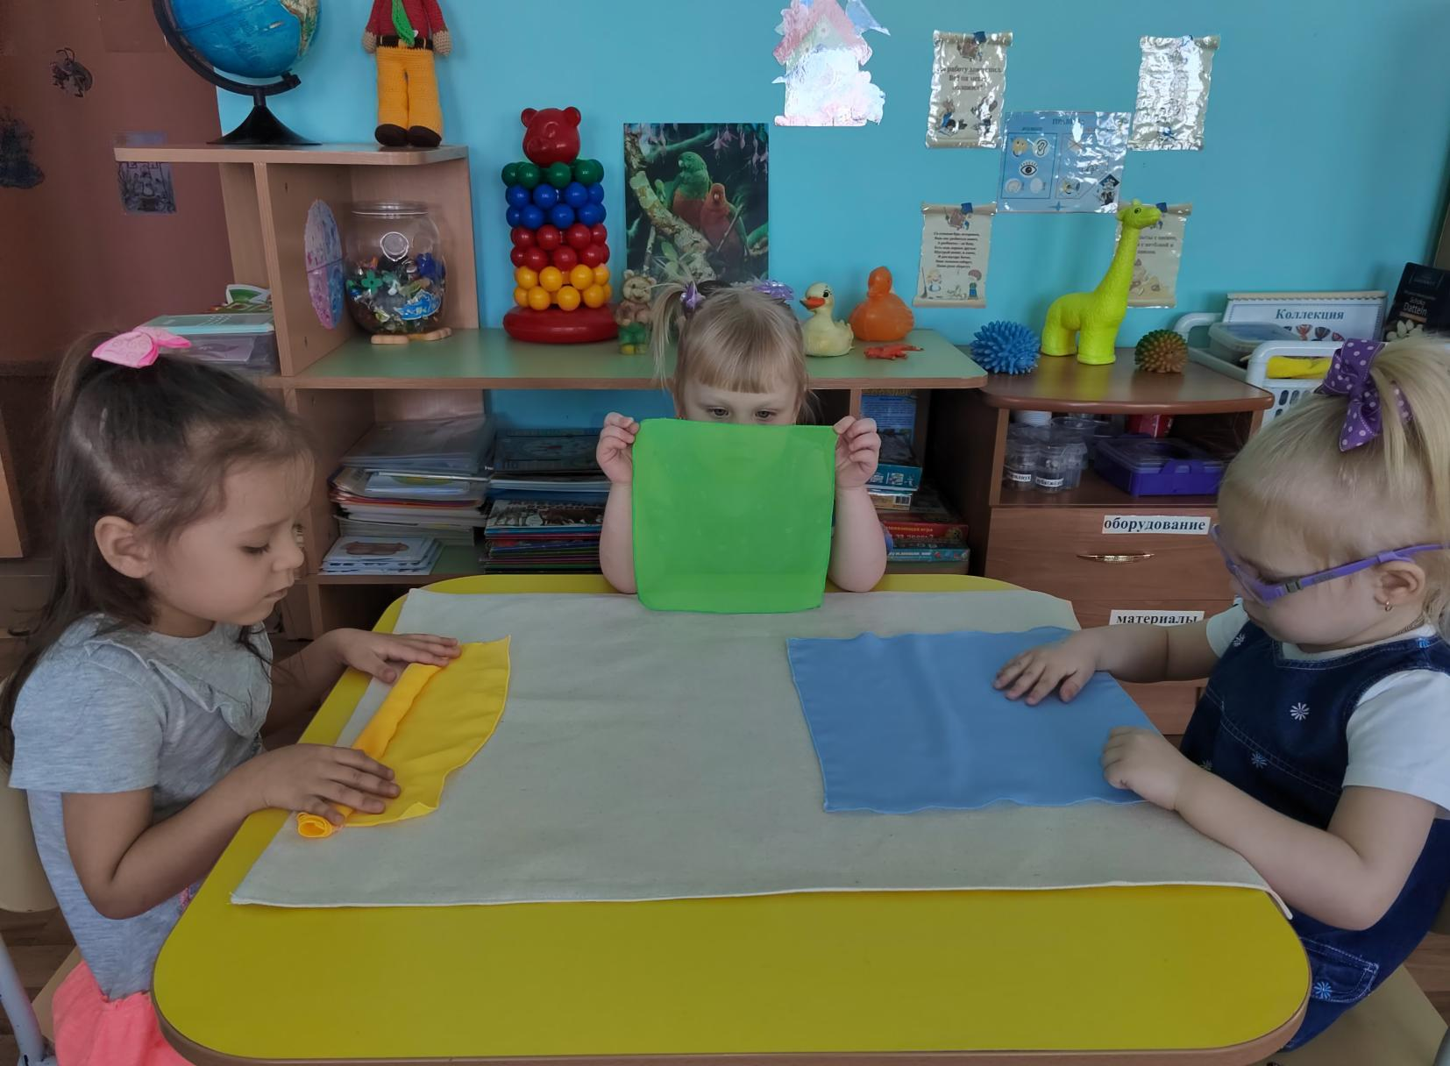
С чего начать?

Slide 7
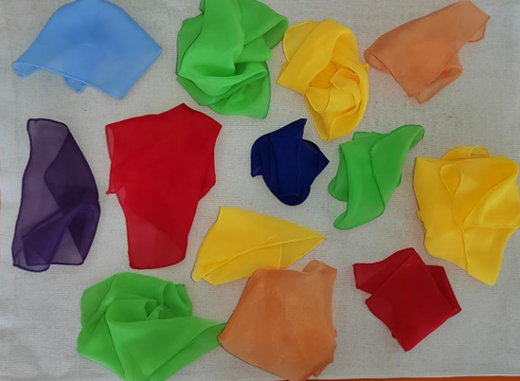
«Шифоновые мазки» на холсте

Slide 8
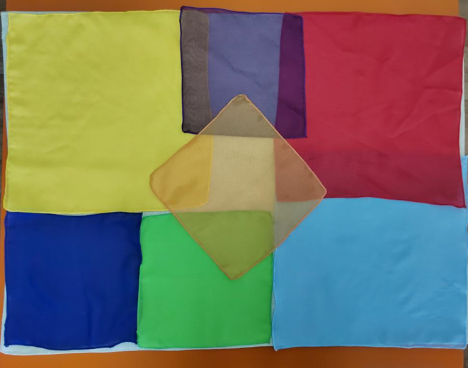
Делаем фон картины

Slide 9
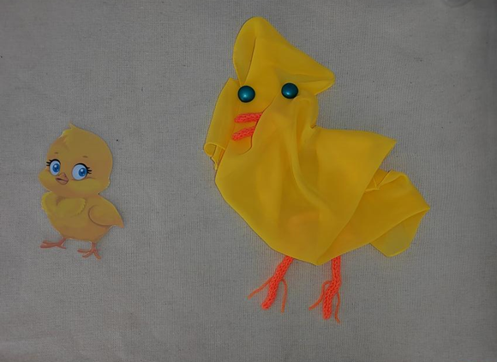
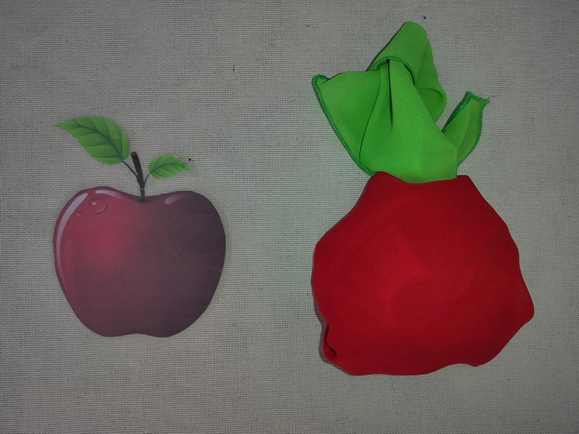
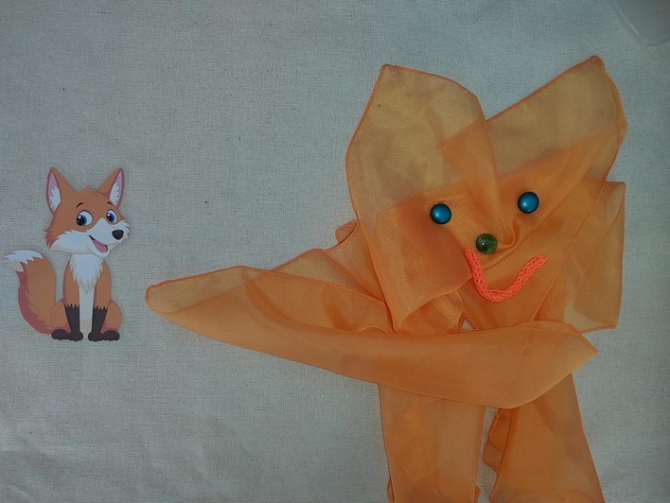
Образное рисование

Slide 10
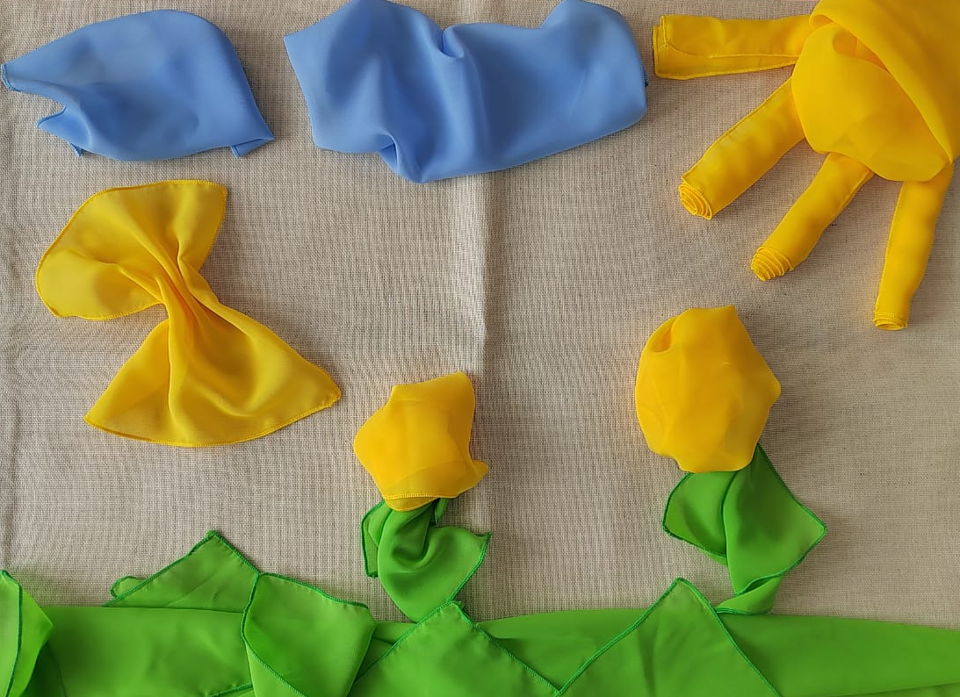
Желтая сказка

Slide 11
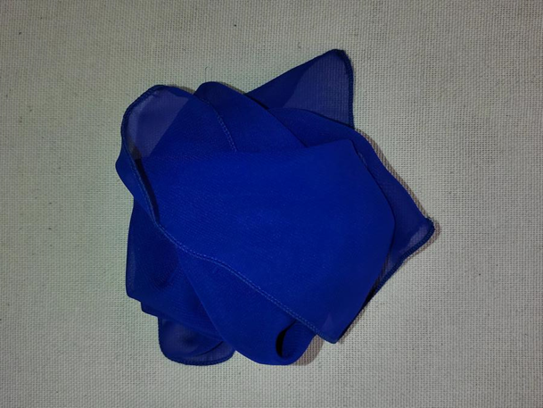
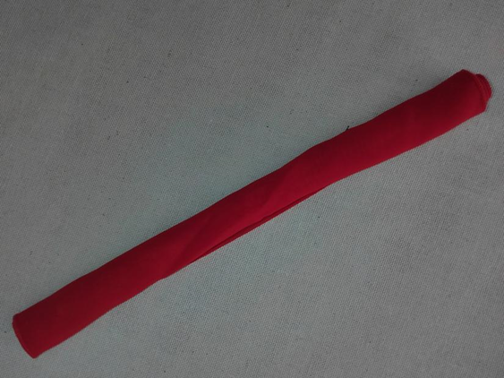
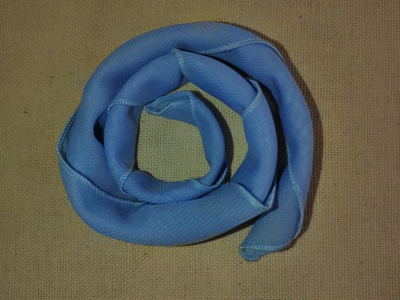
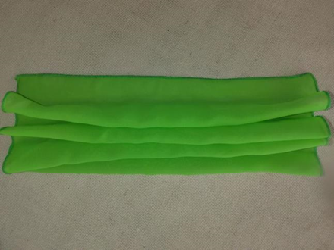
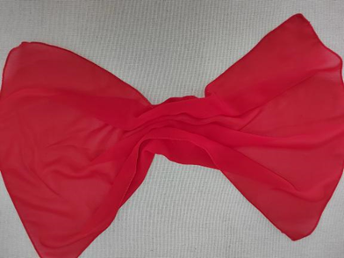
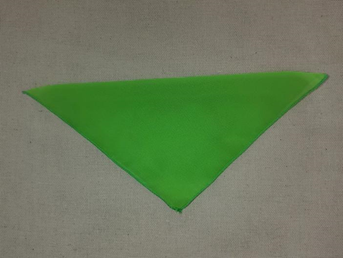
Приемы работы с тканью

Slide 12
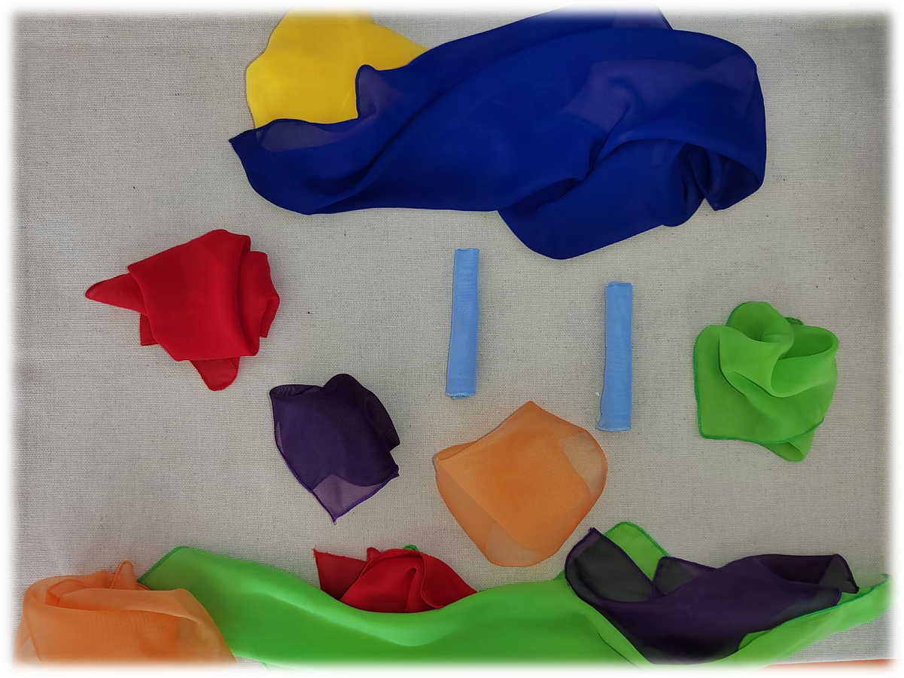
Осень золотая

Slide 13
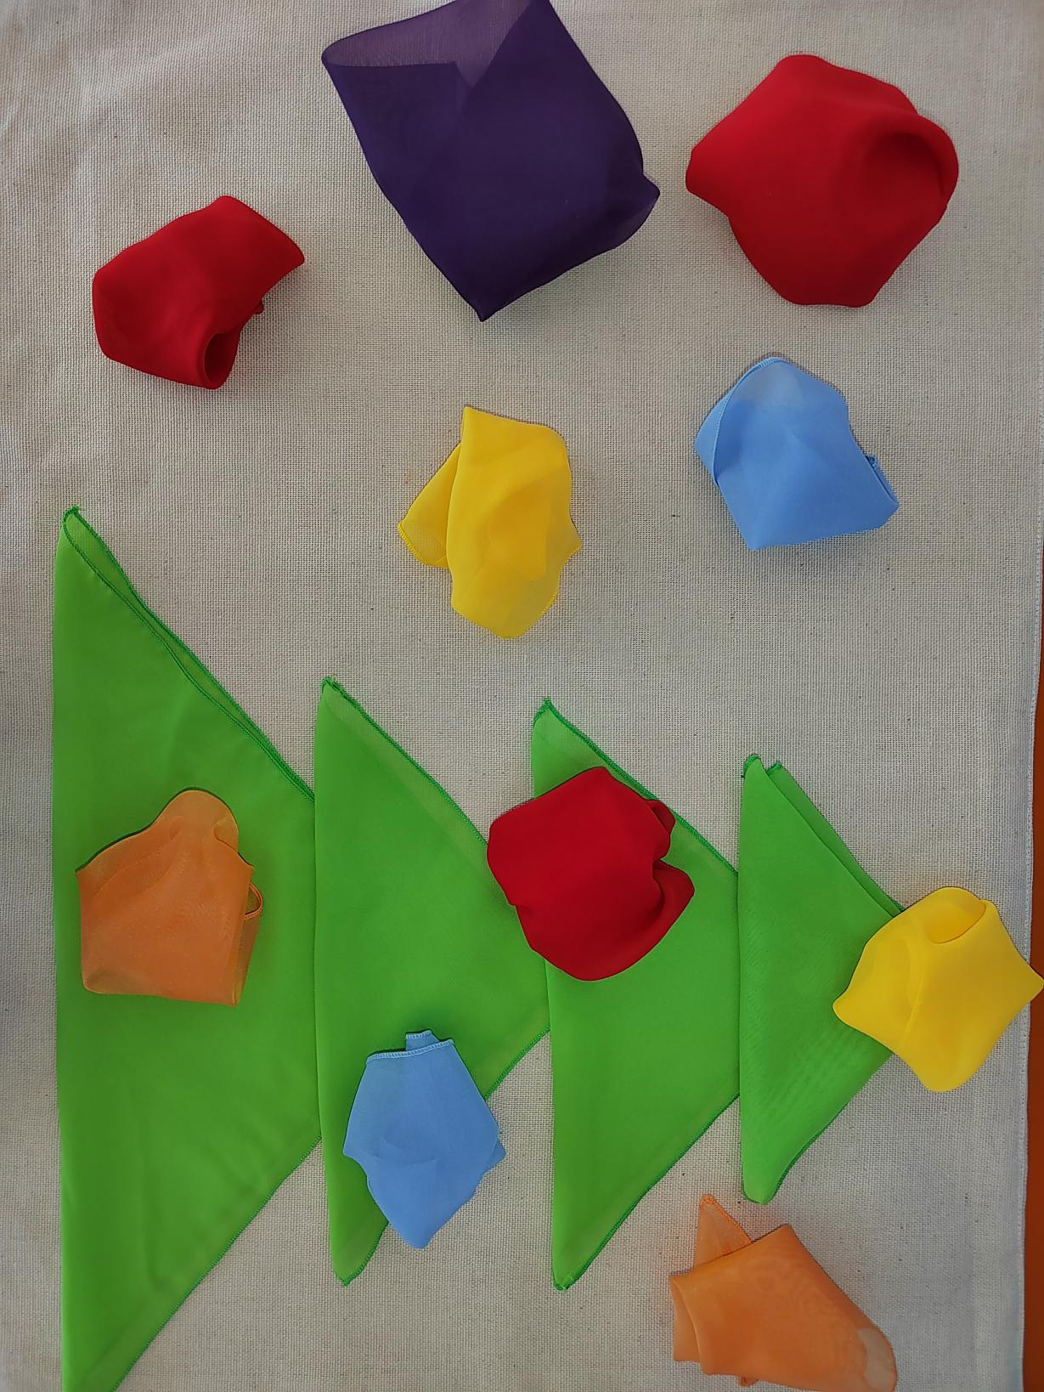
Новогодний серпантин

Slide 14
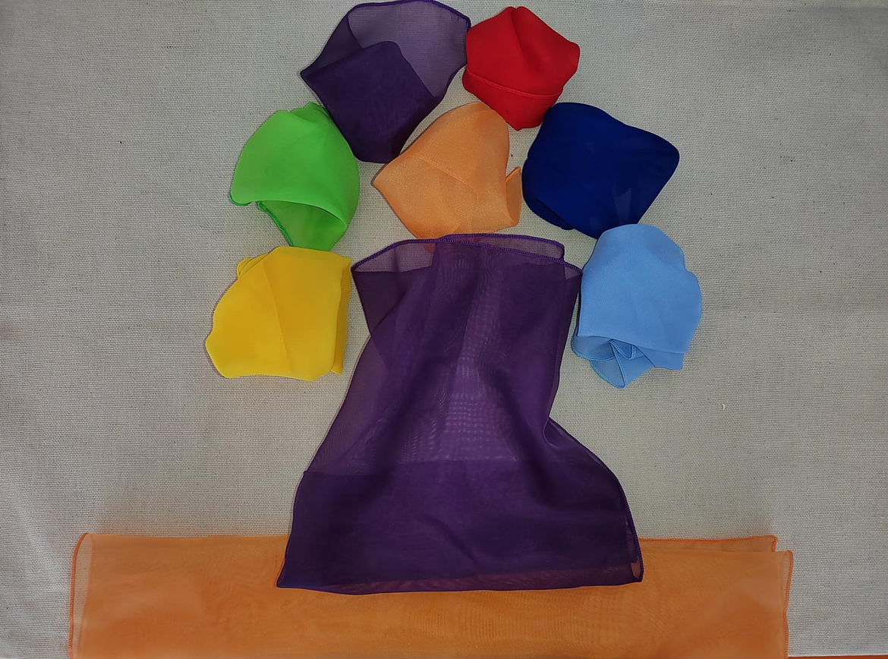
Букет для мамы

Slide 15
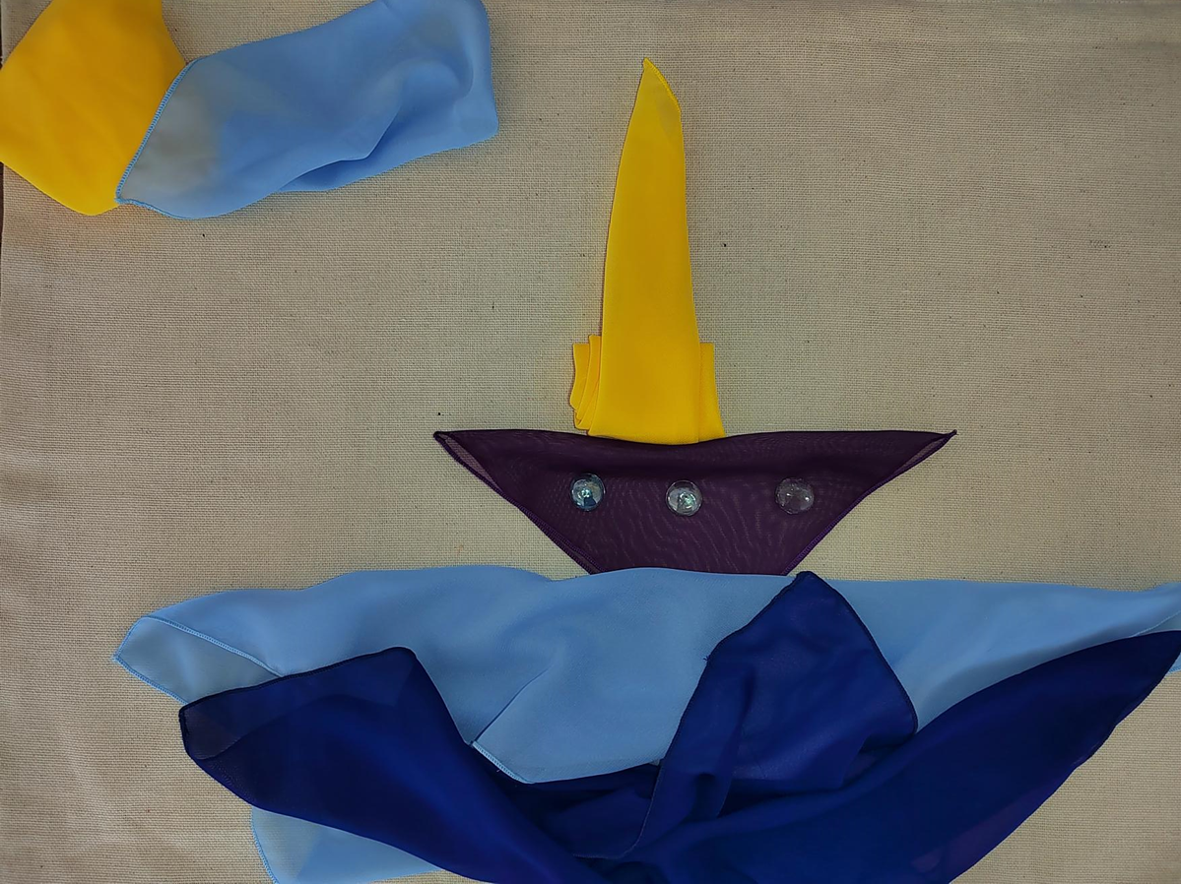
По морям, по волнам!!!

Slide 16
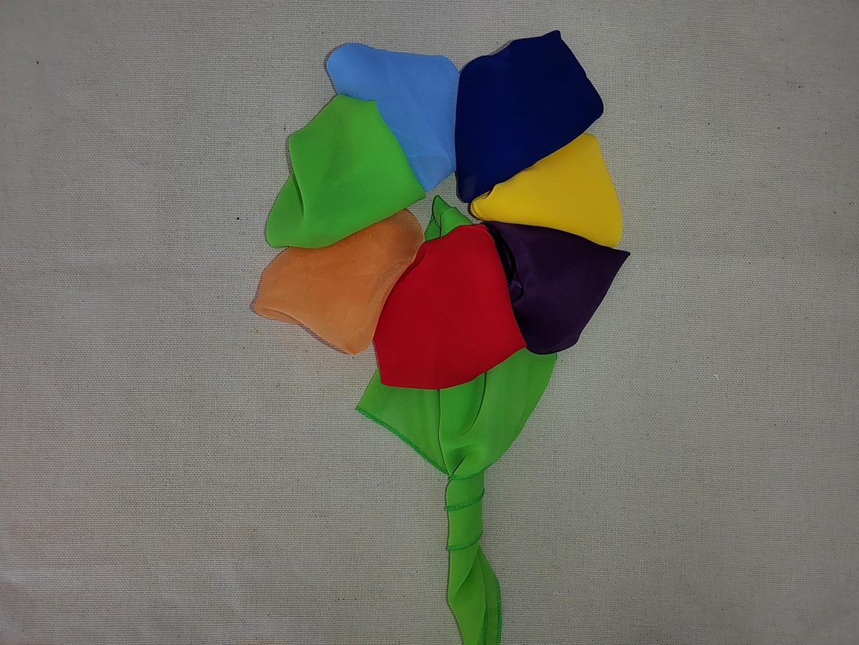
Цветик-семицветик

Slide 17
Подводное царство

Slide 18
А у нас во дворе…

Slide 19
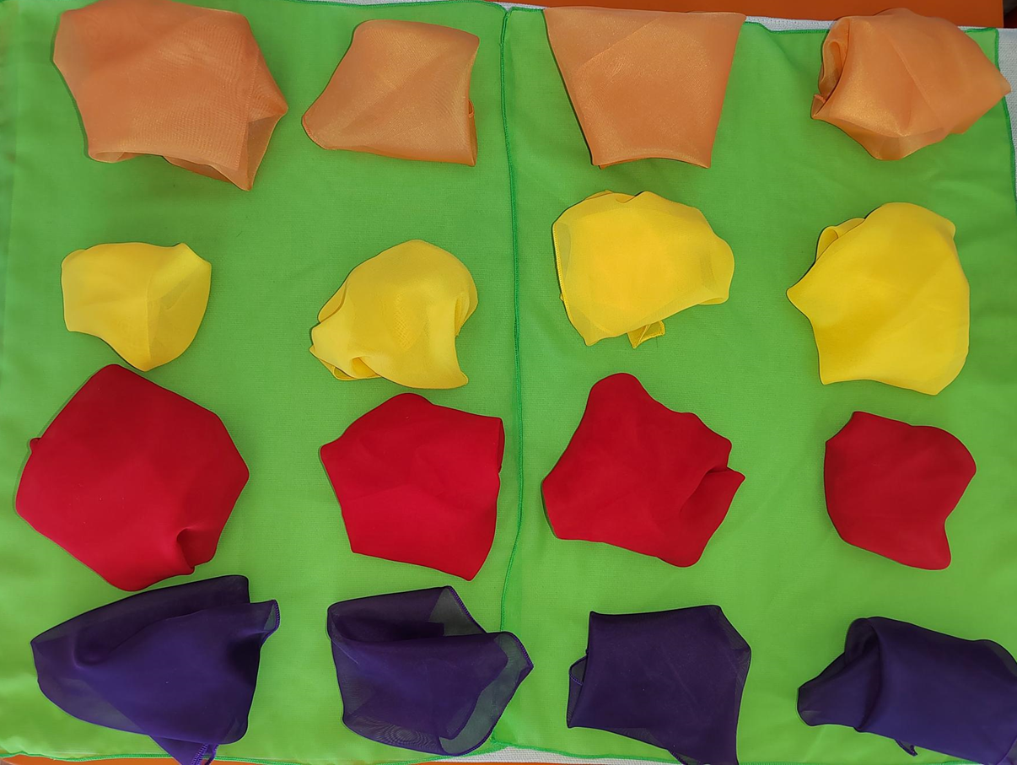
Огородные сказки

Slide 20
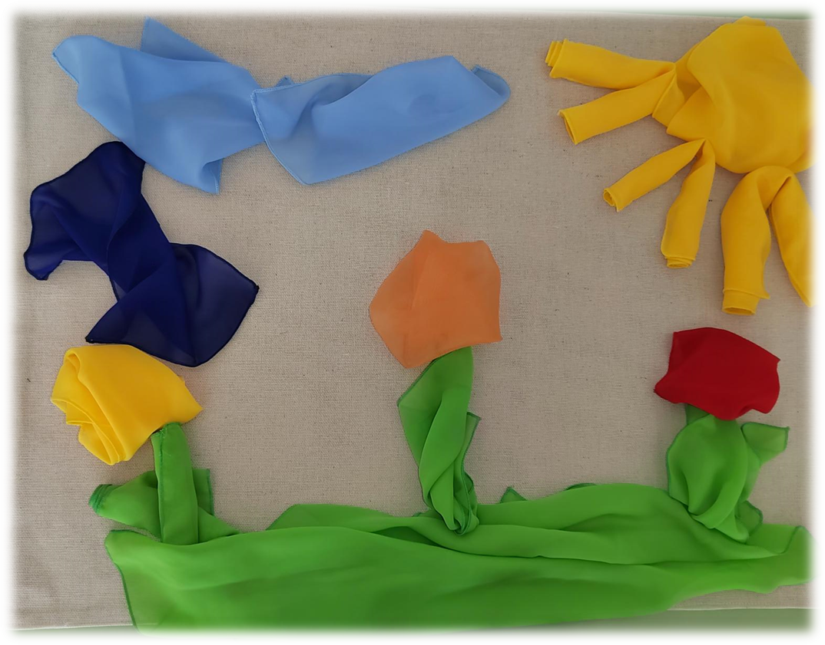
Шифоновая радуга – творчество без границ

